Slide 1

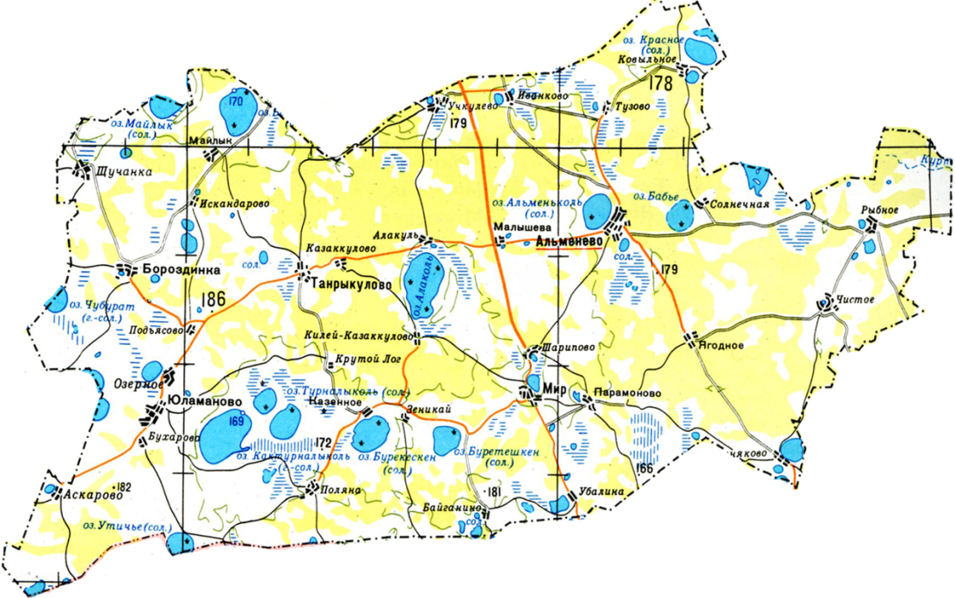
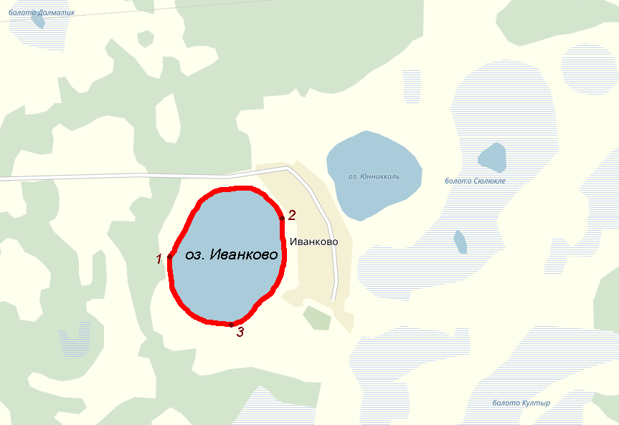
СХЕМА ГРАНИЦ РЫБОВОДНОГО УЧАСТКА №1
Наименование рыбоводного
участка
Описание границ рыбоводного
участка
длина (м),
ширина (м),
площадь (га)
Муниципальное
образование,
вид рыболовства
оз. Иванково
Географические координаты точек
(с использованием системы координат WGS84)
№
точ Е (долгота), N (широта)
ки
1. 63°24′43″ 55°2′22″
63°25′32″ 55°2′31″
63°25′8″ 55°2′6″
Площадь – 83 га
Альменевский
район
Иванковский
сельский совет
Товарное рыбоводство
оз. Иванково
от т. 1 до т. 2 по береговой линии; от т. 2 до т. 3 по береговой линии; от т. 3 до т. 1 по береговой линии.
Условные обозначения:
- Граница рыбоводного
участка

